Slide 1
软件工程
教师：张友红
电话（微信）：13794035799/730776

Slide 2
软 件 工 程
课程评分方法
♣ 平时成绩 30% + 期末考试70% = 总评 100%
♣ 平时成绩(作业+考勤)。

Slide 3



Slide 4
为什么要学习这门课程
正确理解和认识“软件”的概念及其特点
正确地理解, 领悟和掌握软件工程方法学
掌握软件工程的原则、方法和思想来系统地开发软件，尤其是复杂、庞大软件的开发
了解和接触各种软件开发技术和工具
培养和他人相互合作进行软件开发、独立解决问题的能力
培养通过多种手段获取新知识的能力
培养逻辑思维能力, 尤其是抽象能力
软件工程是软件技术和管理人员必备的课程

Slide 5
如何学习这门课程
理论和实践的结合 --> 课题实习
  内容
  小组形式
  软件开发过程
  验收内容和标准（项目开发计划、可行性研究报告、需求规格说明书、概要设计说明书、详细设计说明书、测试计划、测试分析报告、用户操作手册、项目开发总结报告、程序维护手册、软件修改报告、软件问题报告、源代码等文档 ）

Slide 6
软 件 工 程
目的
♣ 体验软件工程各阶段的主要工作，特别注意吸取教训；
♣ 学会与他人合作，培养团队精神，单干户将得不到成绩。

Slide 7
有何意义？
■本课将是学习以下课程的基础
  综合课程设计
  专业实习
  毕业设计
■实际应用
  参与单位软件系统建设工作
  参与软件开发

Slide 8
第一部分 软件工程概述

Slide 9
第1章 软件与软件工程

Slide 10
1.1 软件概述
软件的概述及特点
软件的分类
Company Logo

Slide 11
1.1 软件
1.1.1 软件的概念及特点
概念：（Roger S.Pressman）计算机软件是由专业人员开发并长期维护的软件产品。
  完整的软件产品包括了在各种不同容量和体系结构计算机上的可执行的程序，运行过程中产生的各种结果，以及以硬复制和电子表格等多种方式存在的软件文档

Slide 12
1.1 软件
特点：
1）具有抽象性
2）无明显的制造过程
3）存在退化问题
4）对计算机系统有着不同程度的依赖性
5）尚未完全摆脱人工的开发方式
6）软件本身是复杂的
7）成本相当昂贵
8）相当多的软件工作涉及社会因素

Slide 13
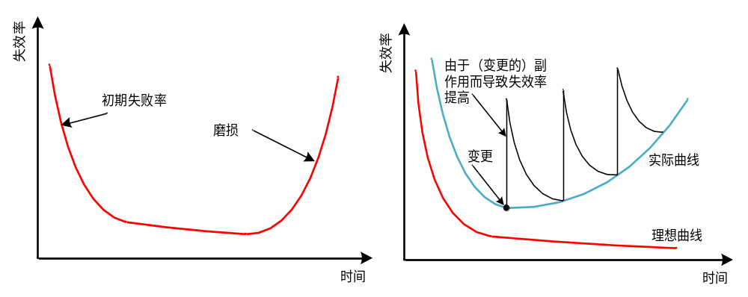
硬件、软件失效曲线图

Slide 14
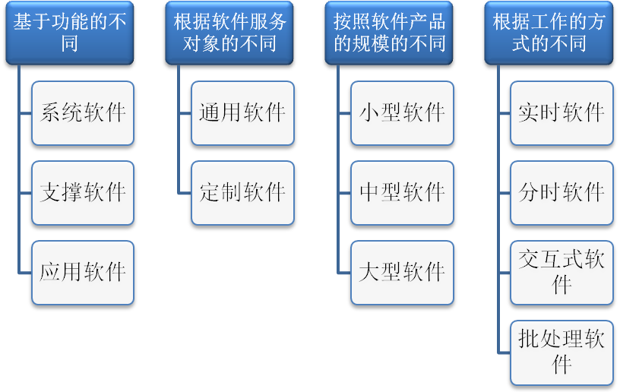
1.1 软件
1.1.2 软件的分类

Slide 15
1.1.2、 软件的分类
（1） 按功能分
系统软件：能使计算机运行的软件，如windows 2000,UNIX
支撑软件：在系统软件支持下开发应用软件的软件，如DBMS、VB、VF、VC
应用软件：如办公自动化OA(Office Automation)、高考招生、人事管理等…

Slide 16
（2） 按工作方式分
实时软件：发生某种事件或给出数据，立即处理，随时反馈的软件，反馈时间有严格限定，否则将失去监控价值；
分时软件：把计算机应用时间分配给多个联机用户，每用户分得一个时隙，但都感到自己在独占计算机一样；
交互式软件：实现人机交互，输入数据，计算机处理，给出结果，但没有严格时限，如MIS 、查询、报表等；
批处理软件：成批输入数据，进行处理，输出结果，这是传统的软件，如数据库系统。

Slide 17
（3）按规模分
小型 | 1人 | <半年 | <2K程序行
中型 | 2~5人 | 1~2年 | <50K
大型 | 5~20人 | 2~3年 | 50~100K
甚大型 | 100~1000人 | 3~5年 | <1M
极大型 | 1000~5000人 | 5~10年 | <10M

Slide 18
1.2 软件危机
软件危机的表现与原因
软件危机的启示
Company Logo

Slide 19
计算机软件发展的三个时期：
早期时代（60年中期以前）
软件作坊（60-70年代）
软件工程
软件技术面临的问题:
复杂性
生产率

Slide 20
例:Windows95有1000万行代码
Windows2000有5000万行代码
Windows2000开发人员结构：
 | Windows2000
项目经理 | 约250人
开发人员 | 约1700人
测试人员 | 约3200人

Slide 21
软件灾难故事
受医用线性加速器的过度辐射，造成6人严重烧伤或死亡。
火星气候轨道航天器撞到了火星的表面。
几架“黑鹰”直升机撞毁，多人罹难。
COMFIRM旅游预订系统在经过1.25亿美元的投资后流产。
F22战机的一个软件故障（边界值测试的漏洞）
2007年北京机场信息系统瘫痪。
国外开发的2008北京奥运售票系统瘫痪。

Slide 22
什么是软件危机：
指在计算机软件的开发和维护过程中所遇到的一系列严重问题。
软件危机包括两个方面的问题：
如何开发软件，怎样满足对软件的日益增长的需要。
如何维护数量不断膨胀的已有软件。

Slide 23
软件危机主要表现为：
  开发出来的软件产品不能满足用户的需求，即产品的功能或特性与需求不符。
  相比越来越廉价的硬件，软件代价过高。
  软件质量难以得到保证，且难以发挥硬件潜能。
  难以准确估计软件开发、维护的费用以及开发周期。
  难于控制开发风险，开发速度赶不上市场变化 。
  软件产品修改维护困难，集成遗留系统更困难。
  软件文档不完备，并且存在着文档内容与软件产品不符的情况。

Slide 24
软件危机出现的原因
人们对软件产品认识的不足以及对软件开发的内在规律理解的偏差是软件危机出现的本质原因。具体来说，软件危机出现的原因可以概括为以下几点：
  忽视软件开发前期的需求分析 。
  开发过程缺乏统一的、规范化的方法论的指导。
  文档资料不齐全或不准确。
  忽视与用户之间、开发组成员之间的交流 。
  忽视测试的重要性。
  不重视维护或由于上述原因造成维护工作的困难。
  从事软件开发的专业人员对这个产业认识不充分，缺乏经验。
  没有完善的质量保证体系。

Slide 25
1.2.2软件危机的启示
软件危机给我们的最大启示，是使我们更加深刻的认识到软件的特性以及软件产品开发的内在规律。
  软件产品是复杂的人造系统，具有复杂性、不可见性和易变性，难以处理。
  个人或小组在开发小型软件时使用到的非常有效的编程技术和过程，在开发大型、复杂系统时难以发挥同样的作用。
  从本质上讲，软件开发的创造性成分很大、发挥的余地也很大，很接近于艺术。
  计算机和软件技术的快速发展，提高了用户对软件的期望，促进了软件产品的演化，为软件产品提出了新的、更多的需求，难以在可接受的开发进度内保证软件的质量。
  几乎所有的软件项目都是新的，而且是不断变化的。
  “人月神化”现象——生产力与人数并不成正比。
  为了解决软件危机，人们开始尝试着用工程化的思想去指导软件开发，于是软件工程诞生了。

Slide 26
1.3 软件工程
软件工程概念
软件工程发展
软件工程目标和原则
软件工程知识体

Slide 27
1.3 软件工程
1.3.1 软件工程的概念
  IEEE对软件工程的定义为：
    1）将系统化、严格约束的、可量化的方法应用于软件的开发、运行和维护，即将工程化应用于软件
    2）对1）中所述方法的研究
  具体说来，软件工程是以借鉴传统工程的原则、方法，以提高质量，降低成本为目的指导计算机软件开发和维护的工程学科。它是一种层次化的技术

Slide 28
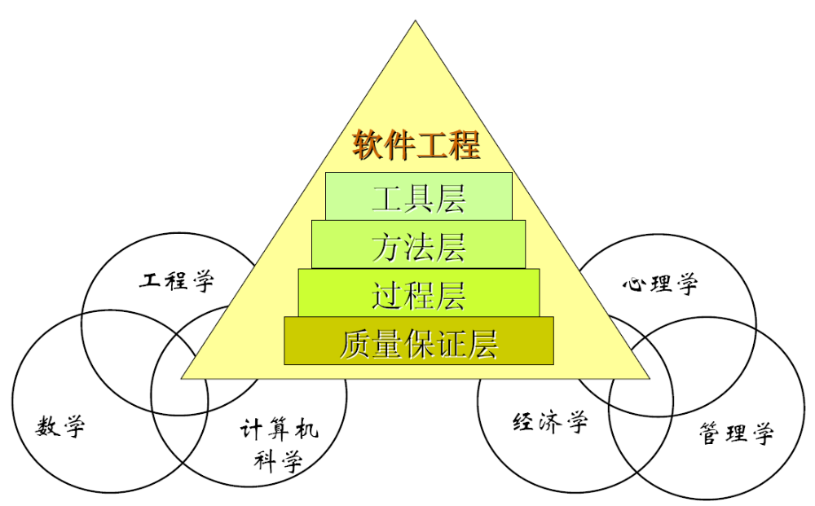
1.3 软件工程
软件工程层次图

Slide 29
1.3 软件工程
1.3.2 软件工程研究的内容
软件工程研究的内容主要包括以下两个部分：
  软件开发技术。主要研究软件开发方法、软件开发过程、软件开发工具和环境。
  软件开发过程管理。主要研究软件工程经济学和软件管理学。

Slide 30
1.3 软件工程
1.3.3 软件工程目标和原则
  软件工程要达到的基本目标包括：
    达到要求的软件功能
    取得较好的软件性能
    开发出高质量的软件
    付出较低的开发成本
    需要较低的维护费用
    能按时完成开发工作，及时交付使用

Slide 31
为了达到上述目标，软件工程设计、工程支持以及工程管理在软件开发过程中必须遵循一些基本原则。著名软件工程专家B.Boehm综合有关专家和学者的意见并总结了多年来开发软件的经验，提出了软件工程的七条基本原则：
  用分阶段的生存周期计划进行严格的管理
  坚持进行阶段评审
  实行严格的产品控制
  采用现代程序设计技术
  软件工程结果应能清楚地审查
  开发小组的人员应该少而精
  承认不断改进软件工程实践的必要性
  B.Boehm指出，遵循前六条基本原则，能够实现软件的工程化生产；按照第七条原则，不仅要积极主动地采纳新的软件技术，而且要注意不断总结经验。

Slide 32
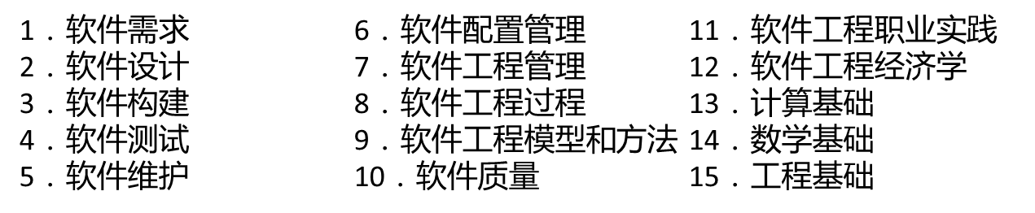
1.3 软件工程
1.3.4 软件工程知识体系
  IEEE在2014年发布的《软件工程知识体系指南》中将软件工程知识体系划分为以下15个知识领域。

Slide 33
1.4 软件开发方法
1.4 软件开发方法
软件开发方法是一种使用定义好的技术集及符号表示组织软件生产的过程，它的目标是在规定的时间和成本内，开发出符合用户需求的高质量的软件。
常见的软件开发方法包括：
  1) 结构化方法
  2) 面向数据结构方法
  3) 面向对象方法
  4) 形式化方法
此外，软件开发方法还有问题分析法、可视化开发方法等。

Slide 34
1.5 软件工程工具
软件工程的工具对软件工程中的过程和方法提供自动的或半自动的支持。可以帮助软件开发人员方便、简捷、高效地进行软件的分析、设计、开发、测试、维护和管理等工作。有效地利用工具软件可以提高软件开发的质量，减少成本，缩短工期，方便软件项目的管理。
软件工程工具通常有3种分类标准：
  按照功能划分
  按照支持的过程划分
  按照支持的范围划分

Slide 35
1.5 软件工程工具
  按照功能划分：功能是对软件进行分类的最常用的标准，按照功能划分，软件工程工具可分为可视化建模工具、程序开发工具、自动化测试工具、文档编辑工具、配置管理工具、项目管理工具等。
  按照支持的过程划分：根据支持的过程，软件工程工具可分为设计工具、编程工具、维护工具等。

Slide 36
1.5 软件工程工具
  按照支持的范围划分：根据支持的范围，软件工程工具可以分为窄支持、较宽支持和一般支持工具。窄支持工具支持软件工程过程中的特定任务，一般将其称之为工具；较宽支持支持特定的过程阶段，一般由多个工具集合而成，称之为工作台；一般支持支持覆盖软件过程的全部或大部分阶段，包含多个不同的工作台，称之为环境。

Slide 37
软件工程工具
具体的说，在实际软件工程项目执行过程中，经常会使用到的软件工程工具包括：
  分析设计工具
  程序开发工具
  测试工具
  配置管理工具
  项目管理工具
Company Logo

Slide 38
分析设计工具
    （1）Microsoft Visio
    （2）Rational Rose
    （3）Together
    （4）PowerDesigner
    （5）CASE Studio
Company Logo

Slide 39
程序开发工具
    （1）Microsoft Visual Studio
    （2）Eclipse
    （3）NetBeans
    （4）Delphi
    （5）Dev C++
Company Logo

Slide 40
测试工具
    （1）Load Runner
    （2）Win Rnnner
    （3）Segue
Company Logo

Slide 41
配置管理工具
（1）Microsoft Visual Sourcesafe
Microsoft Visual SourceSafe是微软公司出品的版本控制系统，简称VSS。软件支持Windows系统所支持的所有文件格式，通常与微软公司的Visual Studio产品同时发布，并且高度集成。包括服务器和通过网络可以连接服务器的客户端。VSS提供了基本的认证安全和版本控制机制，提供历史版本对比，适合于个人程序开发的版本管理。
（2）ClearCase
ClearCase是Rational公司开发的配置管理工具，可以与Windows资源管理器集成使用，并且还可以与很多开发工具集成在一起使用。ClearCase主要应用于复杂的产品发放、分布式团队合作、并行的开发和维护任务，包括支持当今流行软件开发环境Client/Server网络结构。它包含了一套完整的软件配置管理工具而且结构透明、界面可亲。
Company Logo

Slide 42
项目管理工具
    （1）Microsoft Project
    （2）CA-SuperProject
    （3）Time Line
Company Logo

Slide 43
谢谢！

